Slide 1
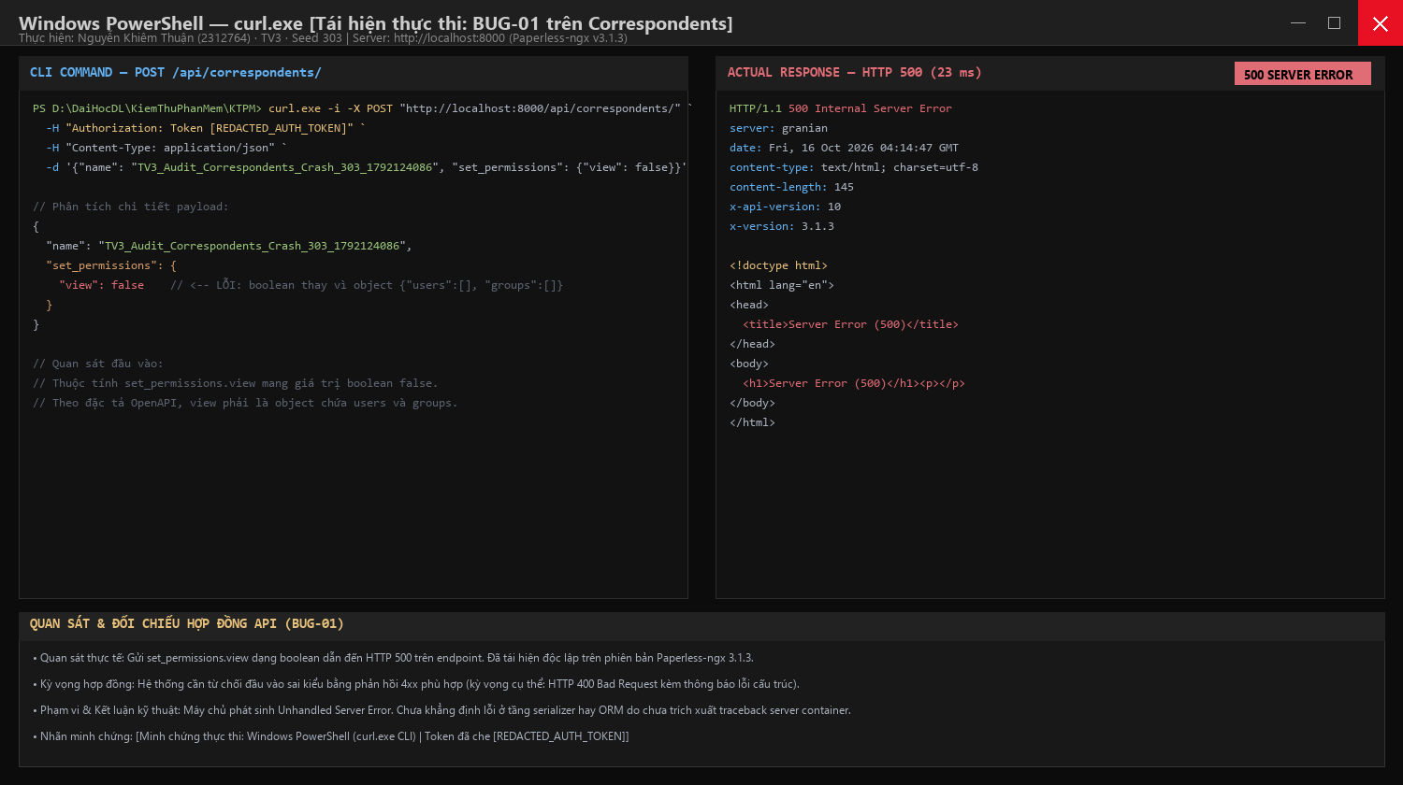
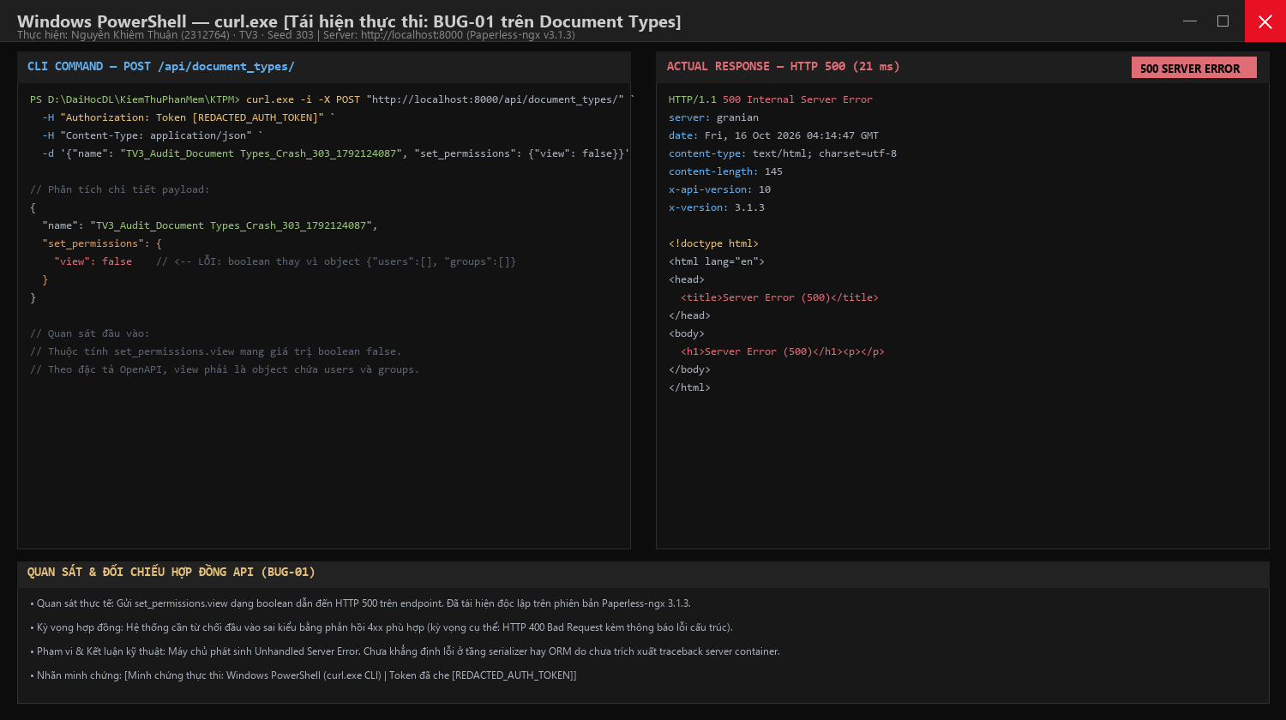
BUG-01: Dữ Liệu Permissions Sai Kiểu Gây Lỗi Máy Chủ HTTP 500
Thành viên 3: Nguyễn Khiêm Thuận · MSSV: 2312764 · Seed: 303 | Paperless-ngx v3.1.3 | Schemathesis 4.30.1
Severity đề xuất: High
TÓM TẮT KỸ THUẬT & QUAN SÁT THỰC TẾ (BUG-01)
• Quan sát cốt lõi: Gửi set_permissions.view dạng boolean dẫn đến HTTP 500 trên hai endpoint. Hệ thống cần từ chối đầu vào sai kiểu bằng phản hồi 4xx phù hợp.
• Hiện tượng thực tế (Actual): HTTP 500 Internal Server Error (trang HTML Django); máy chủ phát sinh ngoại lệ chưa được xử lý (Unhandled Server Error) khi nhận boolean thay vì object.
• Kỳ vọng đối chiếu (Expected): HTTP 400 Bad Request; theo đặc tả OpenAPI, view phải là object chứa danh sách ID người dùng/nhóm ({users: [], groups: []}).
• Phạm vi & Kết luận kiểm thử: Đã tái hiện độc lập trên cả hai endpoint: POST /api/correspondents/ và POST /api/document_types/. Không tự ý khẳng định lỗi ở tầng serializer hay ORM do chưa trích xuất traceback nội bộ container.
Notes:
SPEAKER NOTES — SLIDE 1 (BUG-01):
- Người trình bày: Nguyễn Khiêm Thuận (TV3) - MSSV: 2312764 - Seed: 303.
- Bằng chứng thực thi: docs/evidence/TV3_BUG01_correspondents_500.png và docs/evidence/TV3_BUG01_document_types_500.png.
- Quan sát cốt lõi: Gửi set_permissions.view dạng boolean dẫn đến HTTP 500 trên cả hai endpoint /api/correspondents/ và /api/document_types/. Hệ thống cần từ chối đầu vào sai kiểu bằng phản hồi 4xx phù hợp (kỳ vọng cụ thể: HTTP 400 Bad Request).
- Đánh giá mức độ nghiêm trọng: Severity đề xuất là High (để nhóm thảo luận và thống nhất), vì máy chủ phát sinh lỗi 500 đối với payload sai định dạng dữ liệu thay vì trả mã 4xx từ chối an toàn.
- Điểm lưu ý bảo vệ đồ án: Giữ đúng nguyên tắc kiểm thử hộp đen; không quy kết nguyên nhân do lỗi serializer, TypeError hay ORM nếu chưa trích xuất traceback từ container logs.

Slide 2
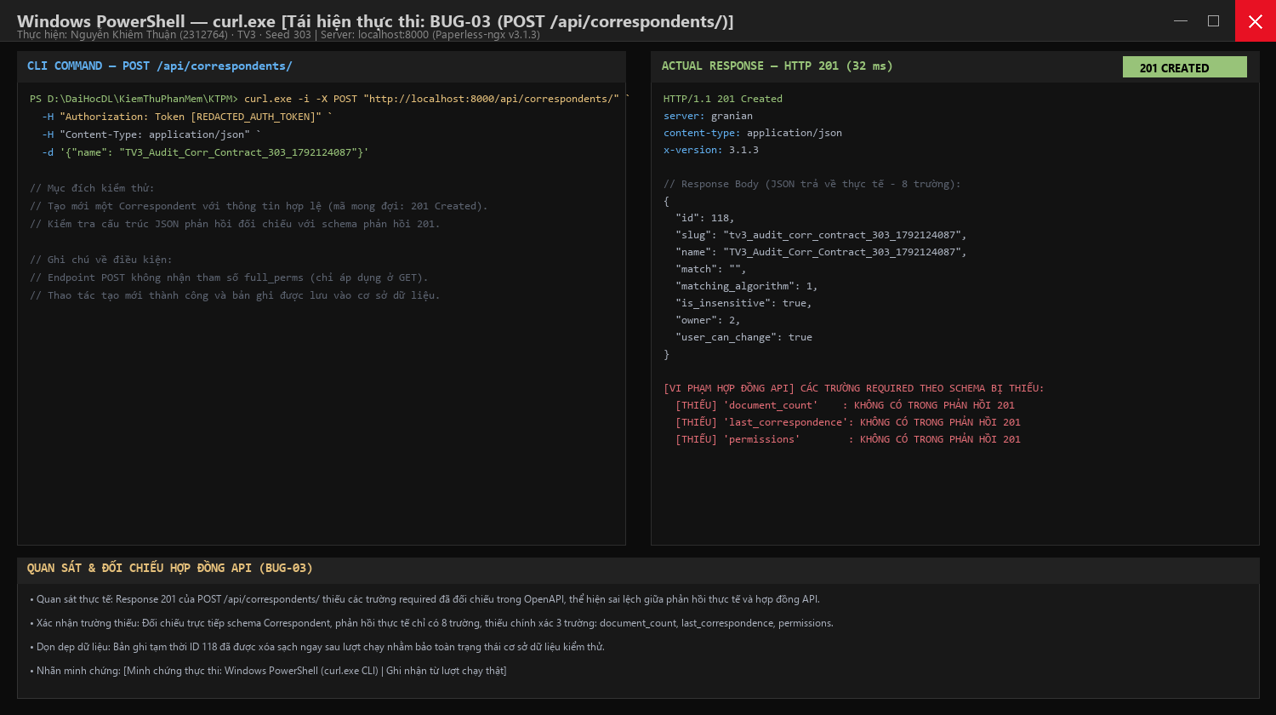
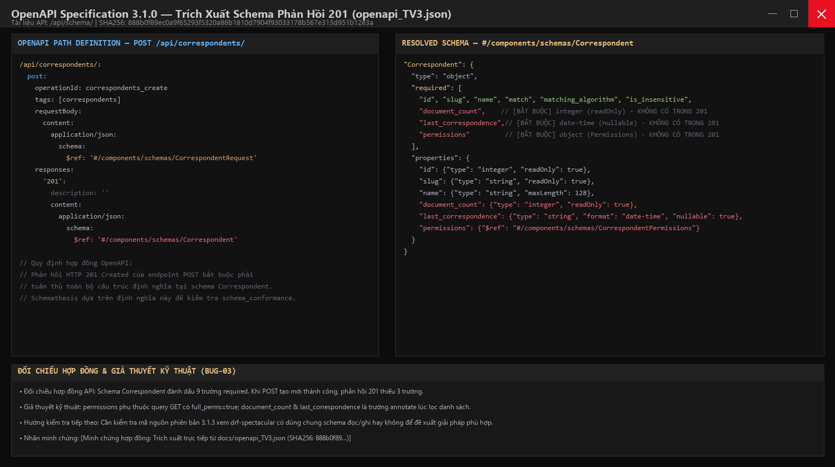
BUG-03: Phản Hồi Tạo Mới (201 Created) Thiếu Trường Bắt Buộc Theo Schema
Thành viên 3: Nguyễn Khiêm Thuận · MSSV: 2312764 · Seed: 303 | Paperless-ngx v3.1.3 | Schemathesis 4.30.1
Severity đề xuất: Medium
TÓM TẮT KỸ THUẬT & ĐỐI CHIẾU HỢP ĐỒNG API (BUG-03)
• Quan sát cốt lõi: Response 201 của POST /api/correspondents/ thiếu các trường required đã đối chiếu trong OpenAPI, thể hiện sai lệch giữa phản hồi thực tế và hợp đồng API.
• Trường bắt buộc bị thiếu đã xác minh: Đối chiếu trực tiếp schema Correspondent: phản hồi thực tế chỉ trả về 8 trường, thiếu chính xác 3 trường required: document_count, last_correspondence, permissions.
• Giả thuyết kỹ thuật & Hướng kiểm tra: Có thể do trường permissions phụ thuộc logic truy vấn GET có cờ full_perms=true, và các trường document_count, last_correspondence là trường annotate lúc lọc danh sách. Cần kiểm tra mã nguồn phiên bản 3.1.3 để xác minh trước khi đề xuất giải pháp tách serializer cho phản hồi 201.
• Phạm vi ghi nhận hồ sơ: Hồ sơ TV3 chỉ xác nhận lỗi này trên endpoint POST /api/correspondents/. Chưa mở rộng cho các tài nguyên khác nếu chưa kiểm thử độc lập.
Notes:
SPEAKER NOTES — SLIDE 2 (BUG-03):
- Người trình bày: Nguyễn Khiêm Thuận (TV3) - MSSV: 2312764 - Seed: 303.
- Bằng chứng thực thi: docs/evidence/TV3_BUG03_response_201.png và đối chiếu hợp đồng tại docs/evidence/TV3_BUG03_schema_required.png (trích xuất từ docs/openapi_TV3.json, SHA256: 888b0f89...).
- Quan sát cốt lõi: Response 201 của POST /api/correspondents/ thiếu các trường required đã đối chiếu trong OpenAPI, thể hiện sai lệch giữa phản hồi thực tế và hợp đồng API.
- Xác minh cụ thể: Cả 3 trường document_count, last_correspondence, permissions đều được schema đánh dấu là required nhưng vắng mặt hoàn toàn trong response 201.
- Đánh giá mức độ nghiêm trọng: Severity đề xuất là Medium vì chức năng tạo mới đối tượng trên cơ sở dữ liệu vẫn thành công, nhưng client tự động sinh từ OpenAPI schema có thể bị crash khi parse thiếu trường bắt buộc.
- Hướng kiểm tra tiếp theo: Kiểm tra mã nguồn Paperless-ngx 3.1.3 để làm rõ giả thuyết drf-spectacular dùng chung một schema cho cả thao tác đọc và ghi.

